Slide 1
Základná škola, Dolinský potok 1114/28, Kysucké Nové Mesto
„Učíme sa rozumieť prírode“
„We learn to understand nature“
ACC03P07

Slide 2
Základné údaje o projekte č. ACC03P07
„Učíme sa rozumieť prírode“ – „We learn to understand nature“
PROGRAM: Zmierňovanie a prispôsobovanie sa zmene klímy
PODPROGRAM: Zvyšovanie povedomia o zmierňovaní a prispôsobovaní sa zmene klímy na školách
FINANČNÉ ZABEZPEČENIE:
NÓRSKY FINANČNÝ MECHANIZMUS
ŠTÁTNY ROZPOČET SLOVENSKEJ REPUBLIKY
MESTO KYSUCKÉ NOVÉ MESTO
CELKOVÉ OPRÁVNENÉ VÝDAVKY PROJEKTU: 32.750 EUR
PROJEKTOVÝ GRANT: 31.113 EUR
SPOLUFINANCOVANIE s POMOCOU ZRIAĎOVATEĽA: 1.637 EUR

Slide 3
Základné údaje o projekte č. ACC03P07
„Učíme sa rozumieť prírode“ – „We learn to understand nature“
Mäkké opatrenia:
Tvorba a aktualizácia výchovno-vzdelávacích materiálov pre zabezpečenie výučby žiakov v oblasti zmierňovania a prispôsobovania sa zmene klímy.
Tvrdé opatrenia:
1. Vybudovanie retenčnej nádrže
2. Vybudovanie ekopedagogickej plochy
3. Vybudovanie parčíka

Slide 4
Aktivity a ciele projektu
Zmena klímy patrí k naliehavým environmentálnym problémom a je výzvou k náprave životného prostredia
a postoja k nemu. Jej problematika naberá ďalšie rozmery v súvislosti s ľudským zdravím a bezpečnosťou,
produkciou potravín a ekonomickou krízou. Projektom by sme chceli zabezpečiť:
  vyučovanie v čase horúčav v príjemnom prostredí školského dvora, ktorý nie je priamo osvetlený slnkom,
  adekvátnu starostlivosť o ovocnú záhradu a priľahlú zeleň v období sucha,
  využitie ekopedagogickej plochy (pocitového chodníka) na praktickú ukážku živých a neživých prírodnín,
  zlepšenie informovanosti žiakov a širokej verejnosti o dôsledkoch zmeny klímy.

Slide 5
Úprava exteriéru ZŠ Dolinský potok

Slide 6

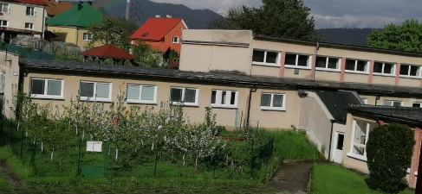
1. Vybudovanie retenčnej nádoby

Slide 7
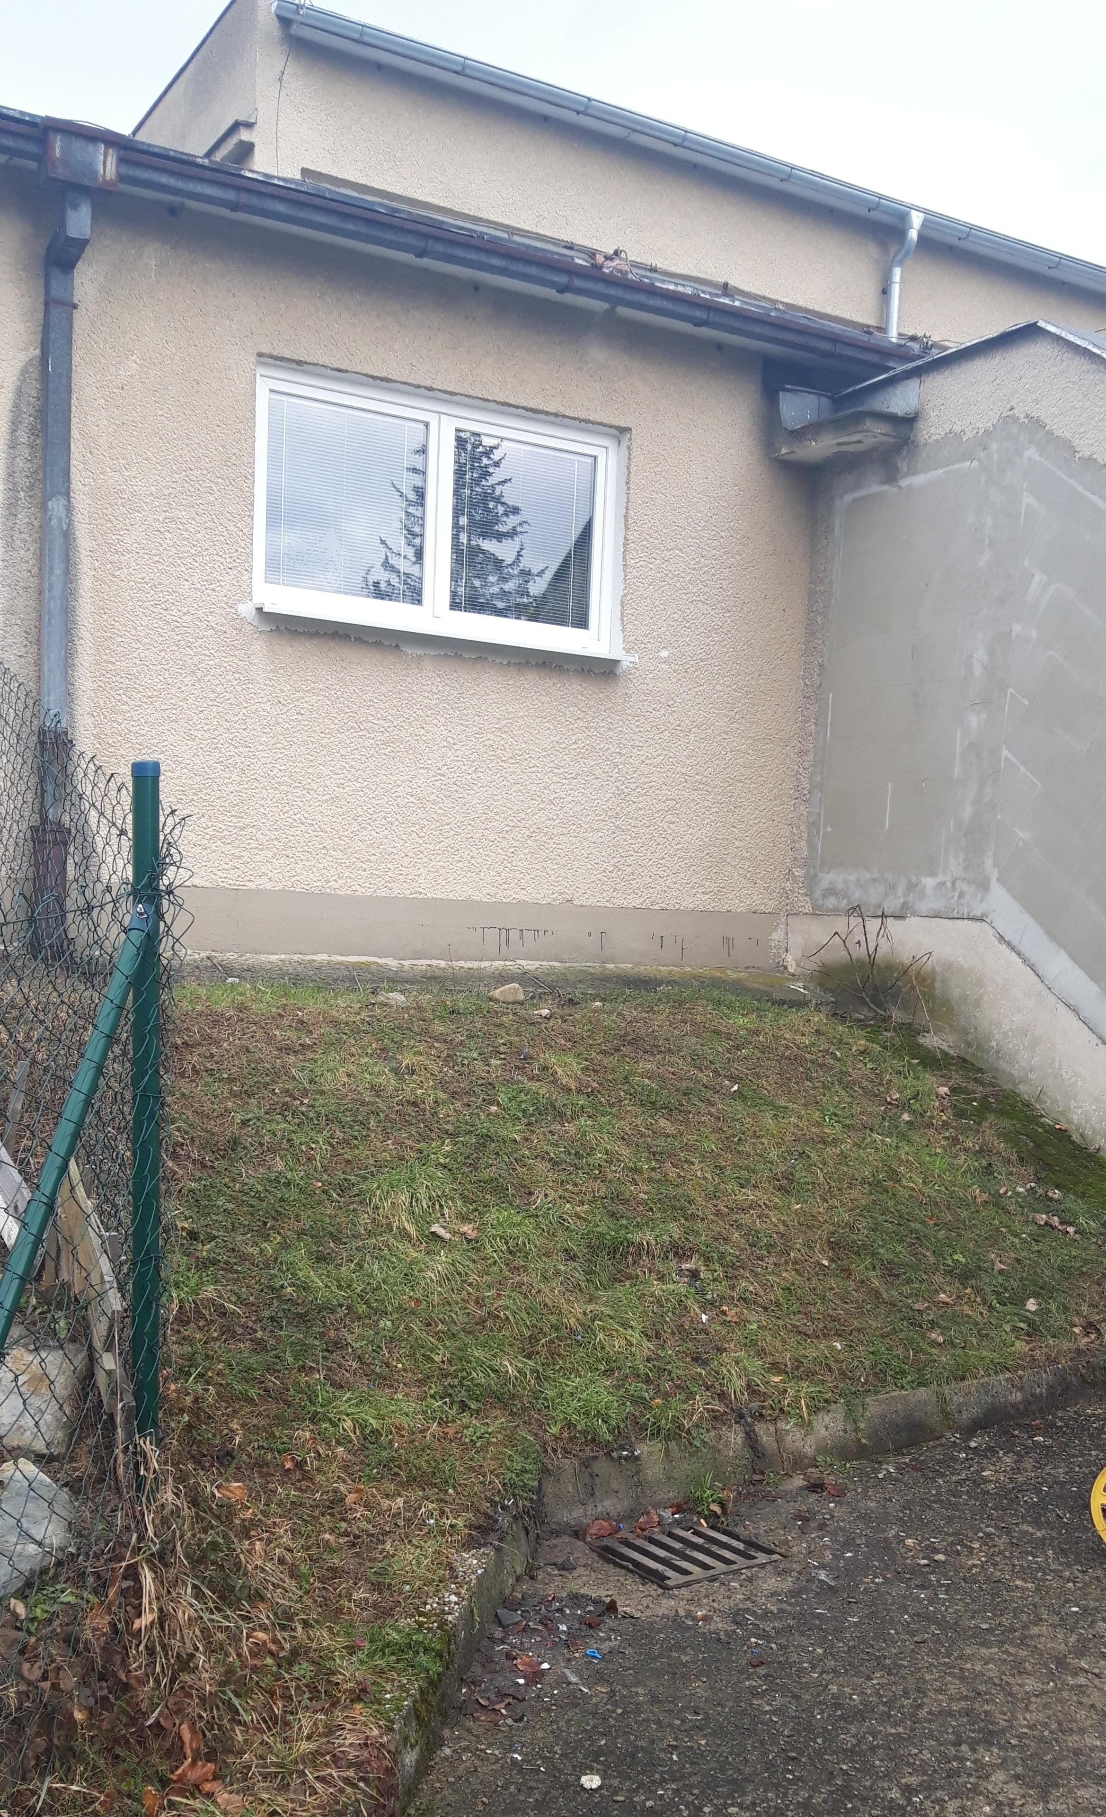
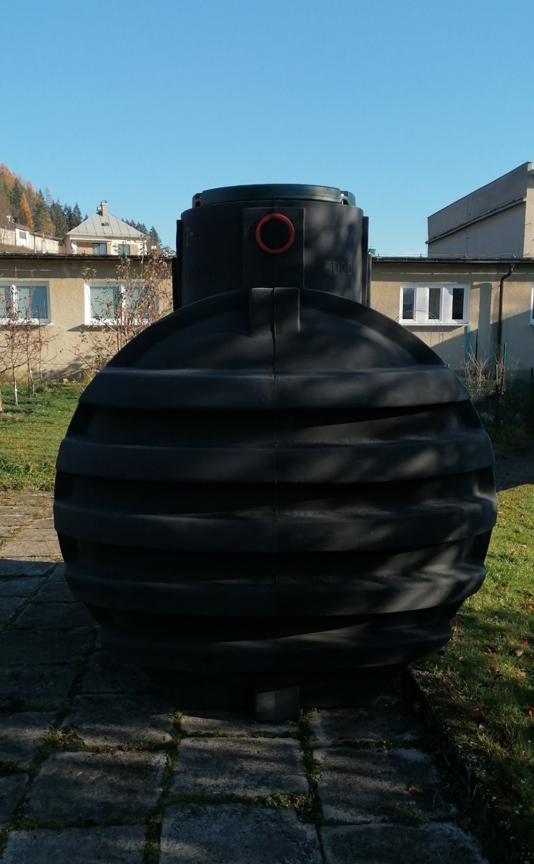
- retenčná nádrž, 5m³

Slide 8
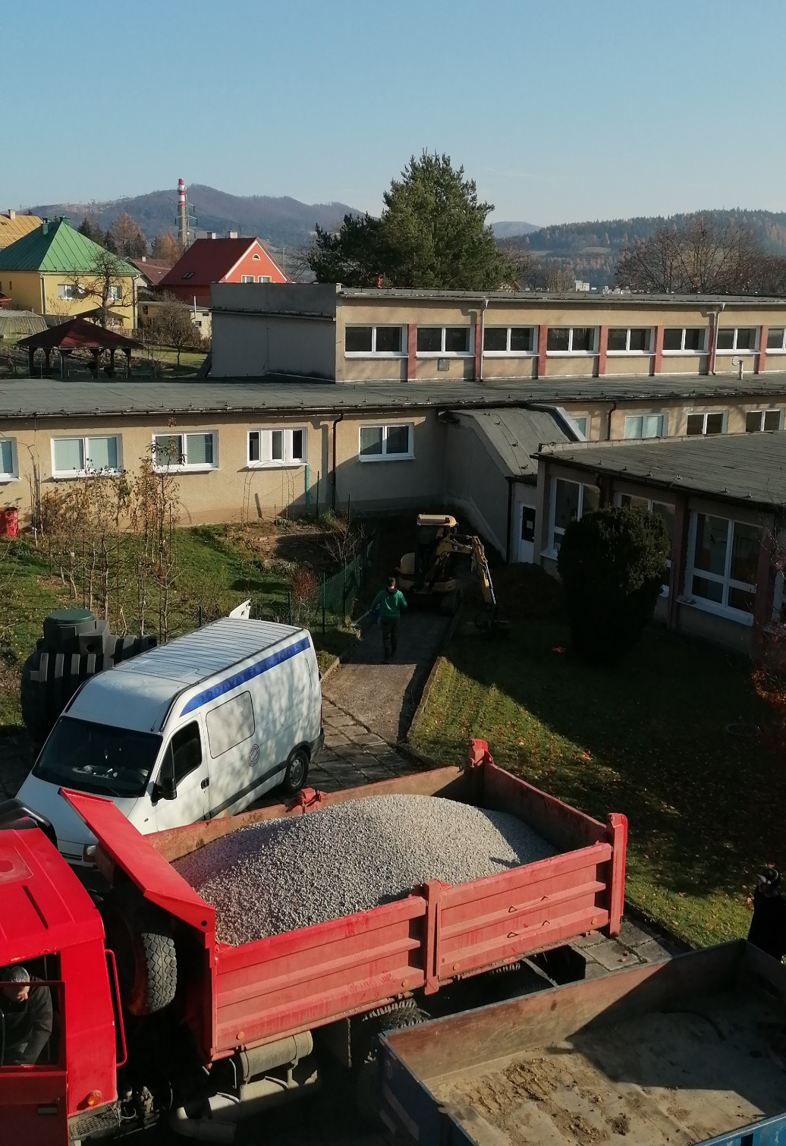
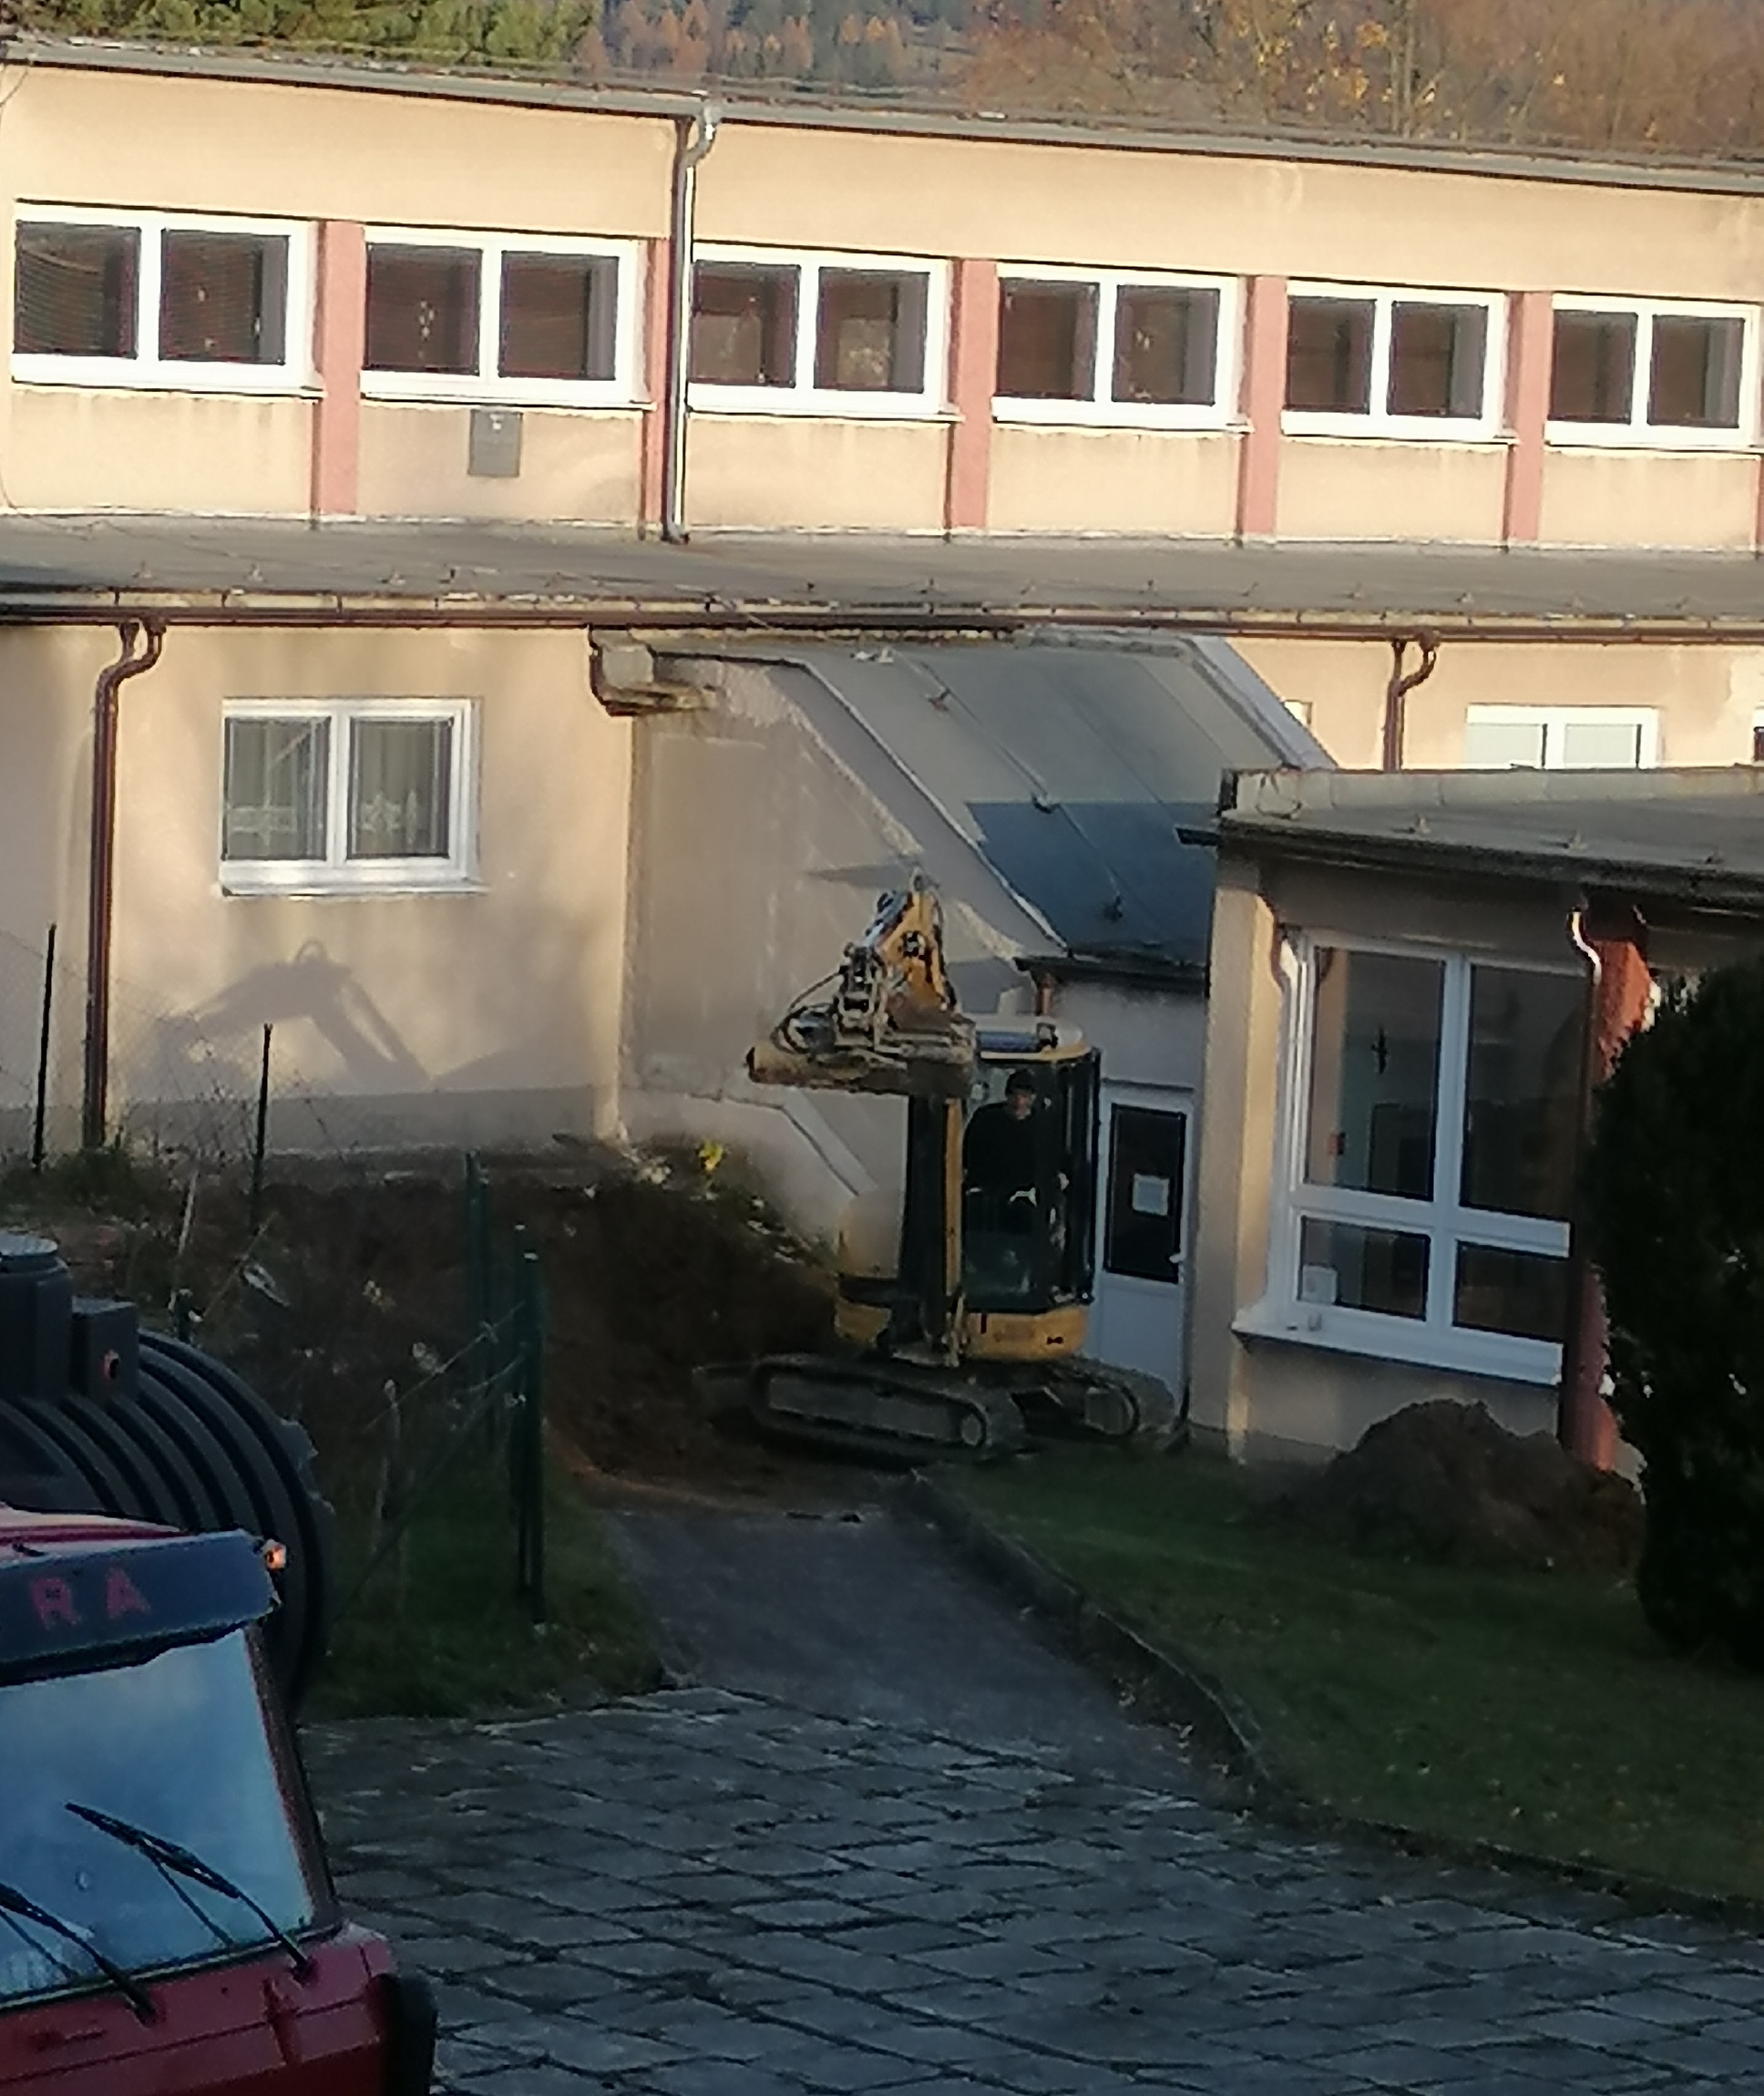
- vybagrovanie jamy, spevnenie podložia

Slide 9
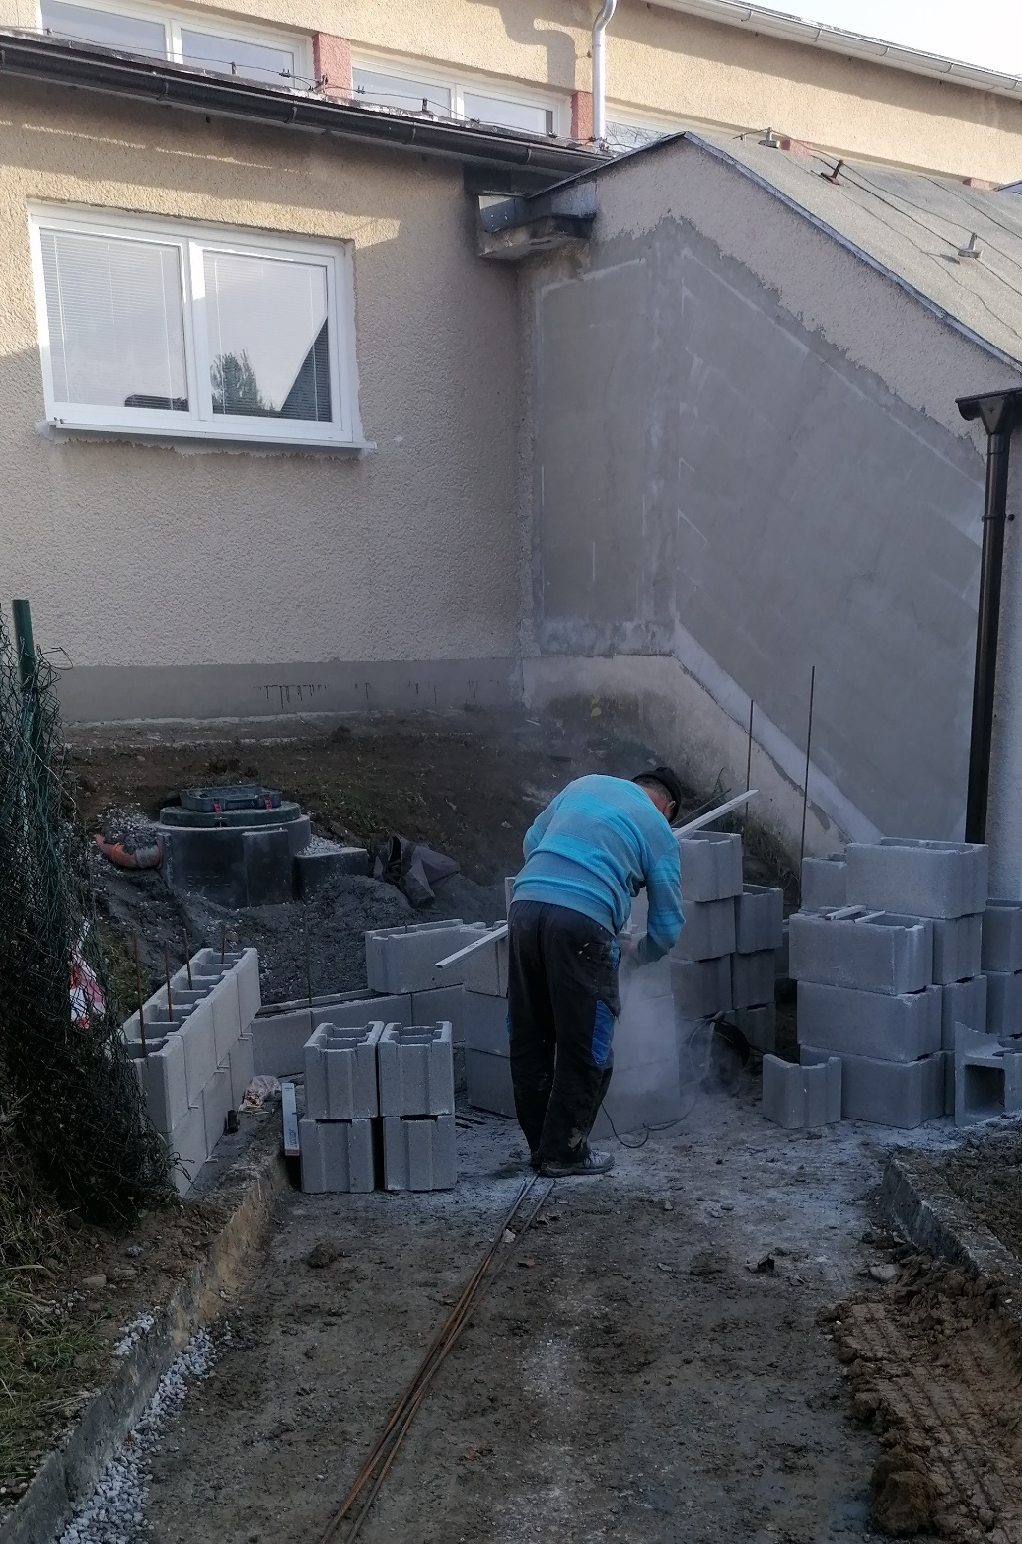
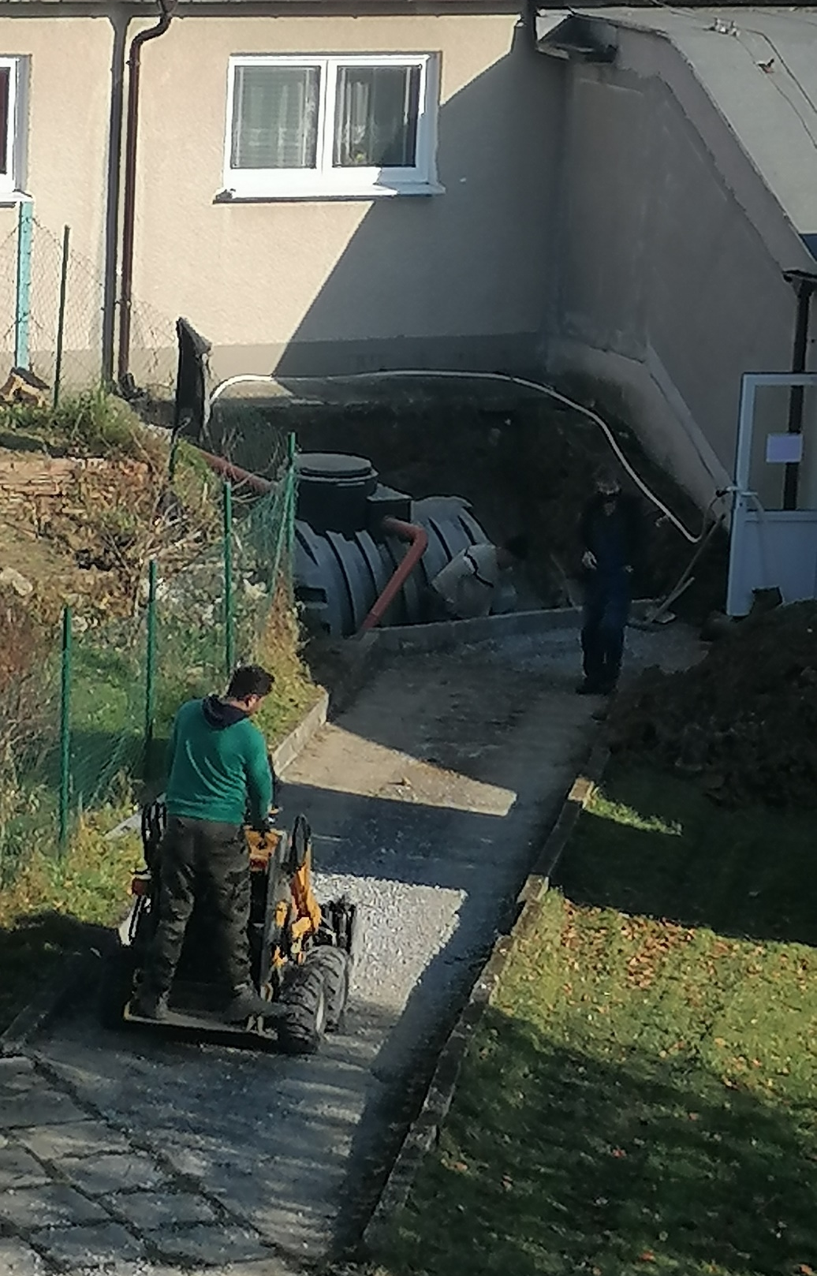
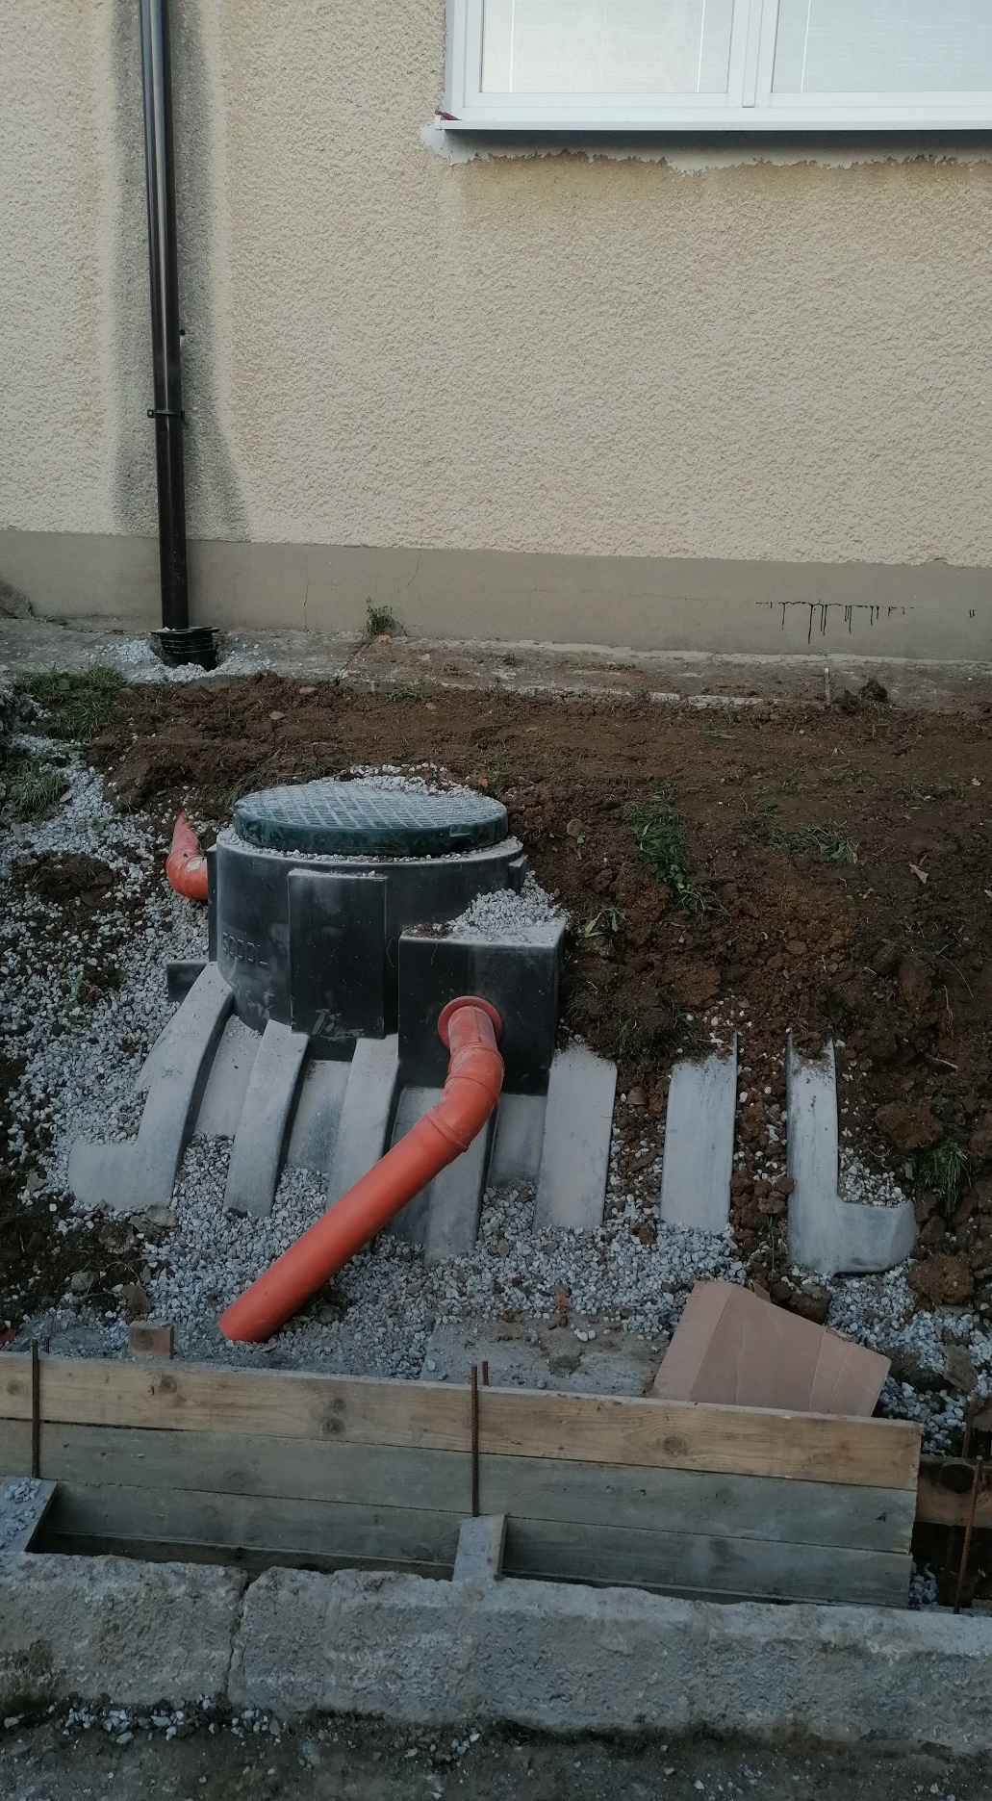
- osadenie rúr k nádrži, zásyp jamy

Slide 10
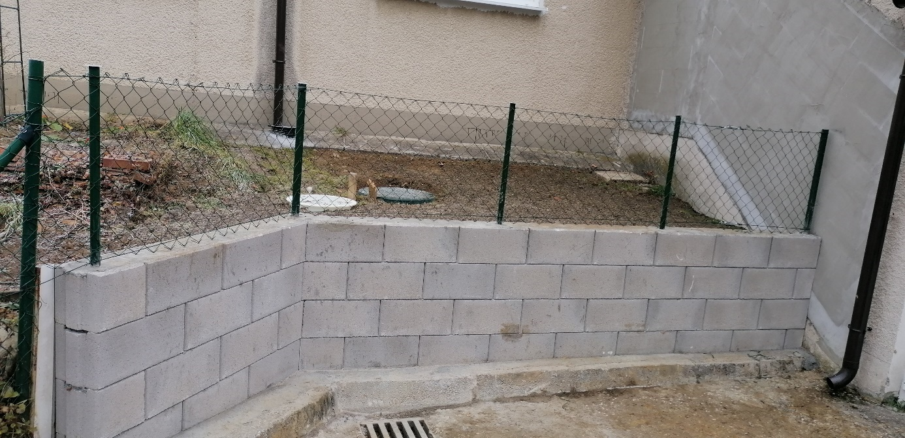
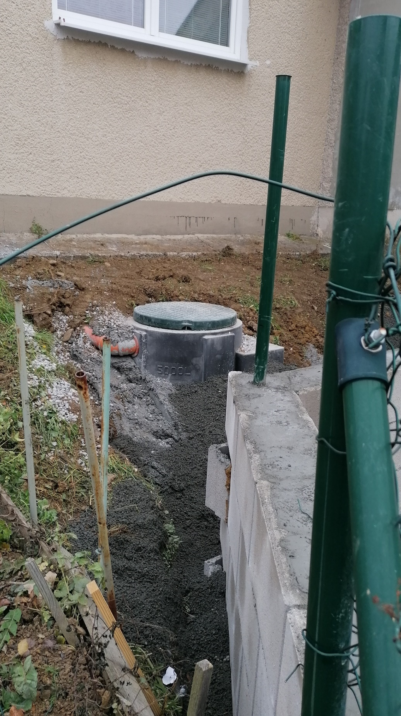
- spevnenie plochy vymurovaním, ochrana pred zosuvom pôdy

Slide 11
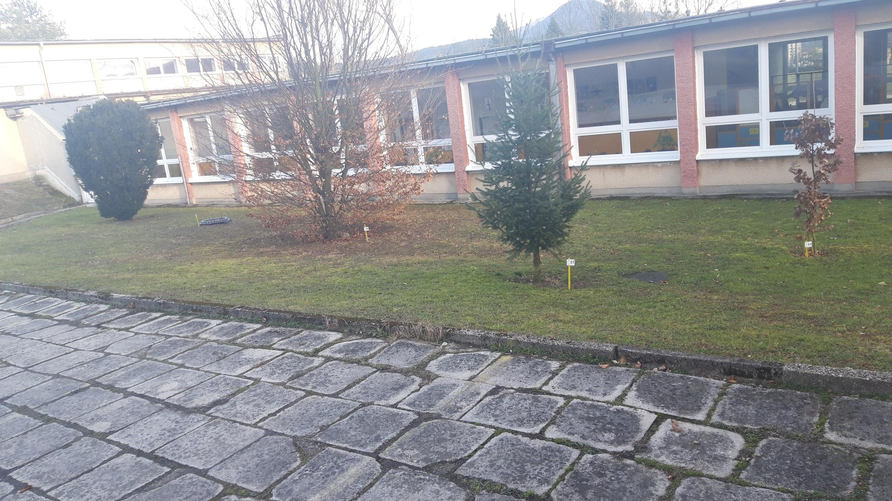
2. Vybudovanie ekopedagogickej plochy

Slide 12
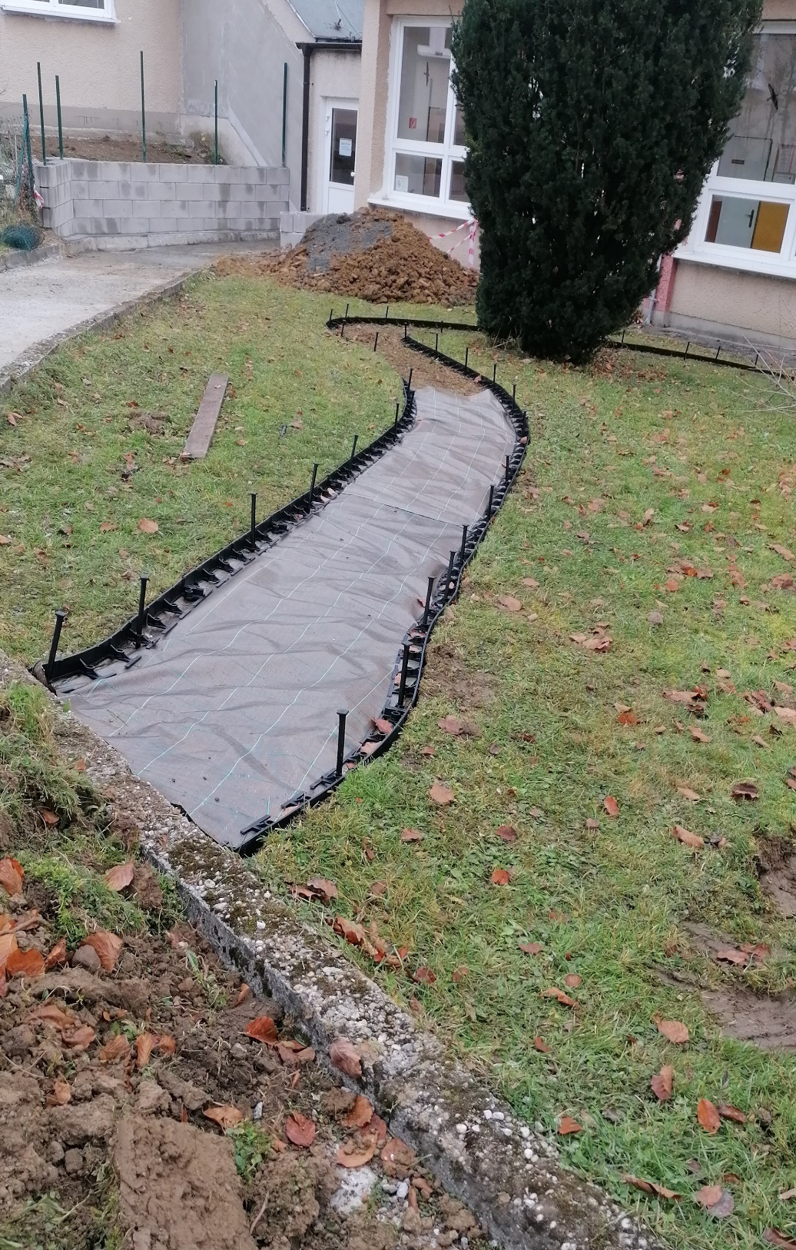
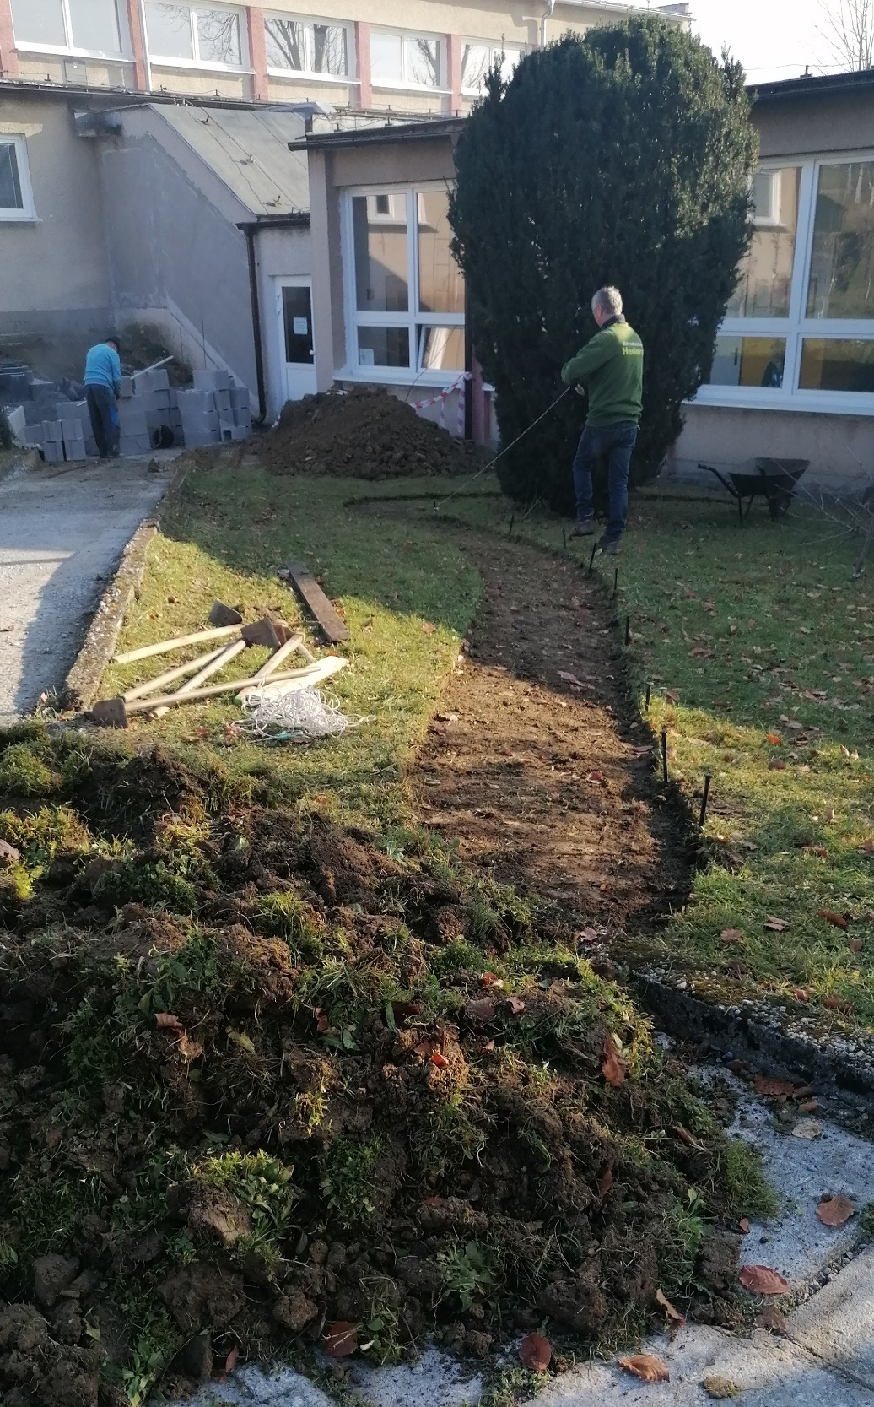
- zameranie chodníka, odstránenie vrchnej vrstvy pôdy

Slide 13
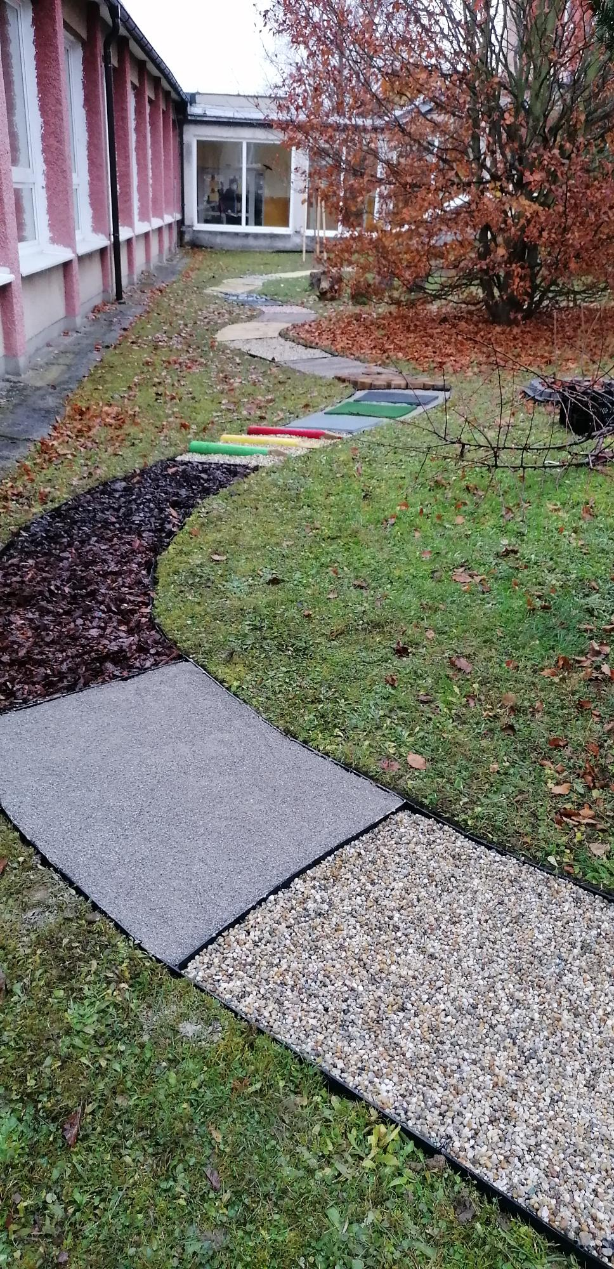
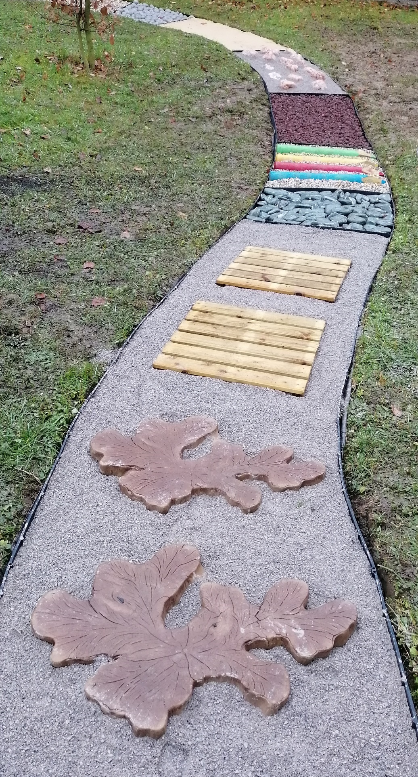
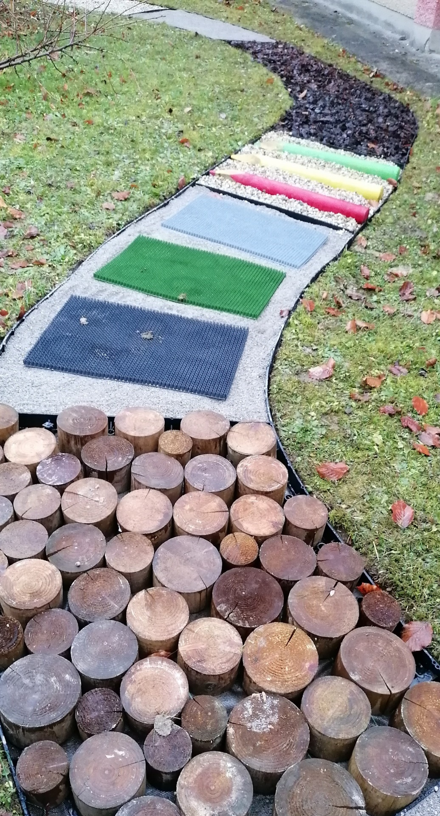
- ukladanie rôznorodých povrchov

Slide 14
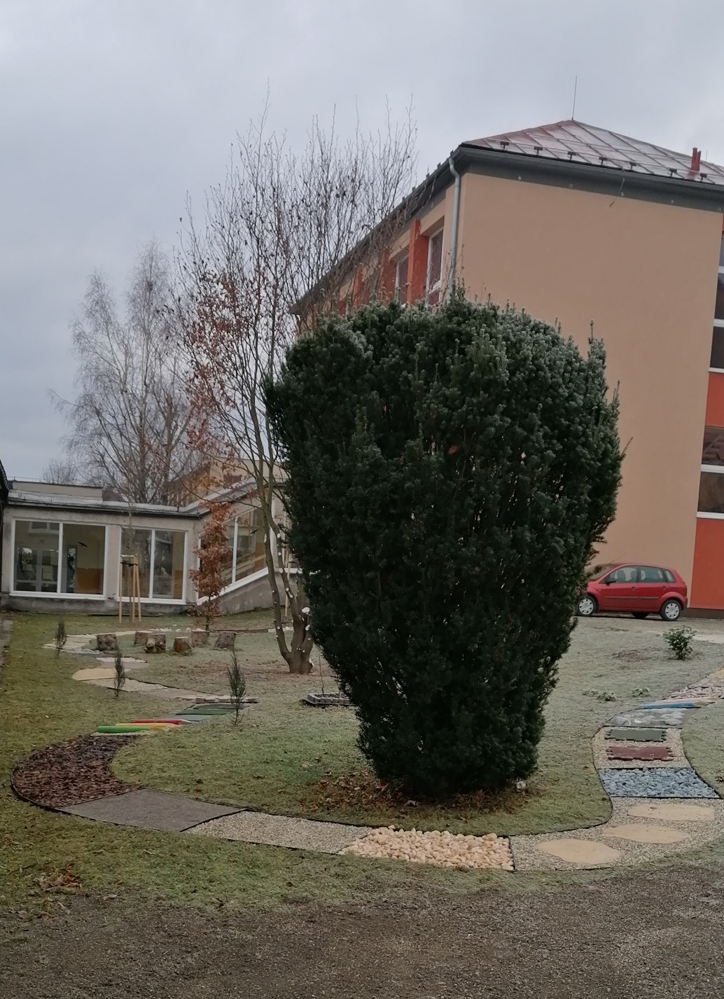
- úprava okolia chodníka, výsadba rastlín

Slide 15
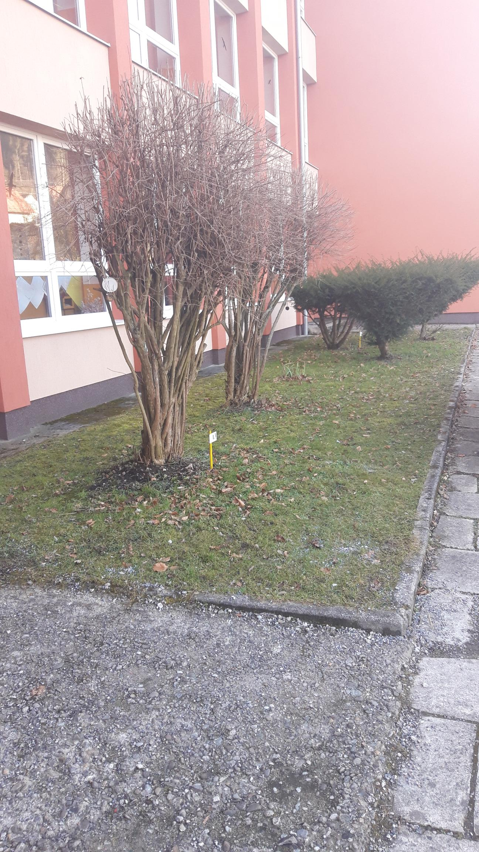
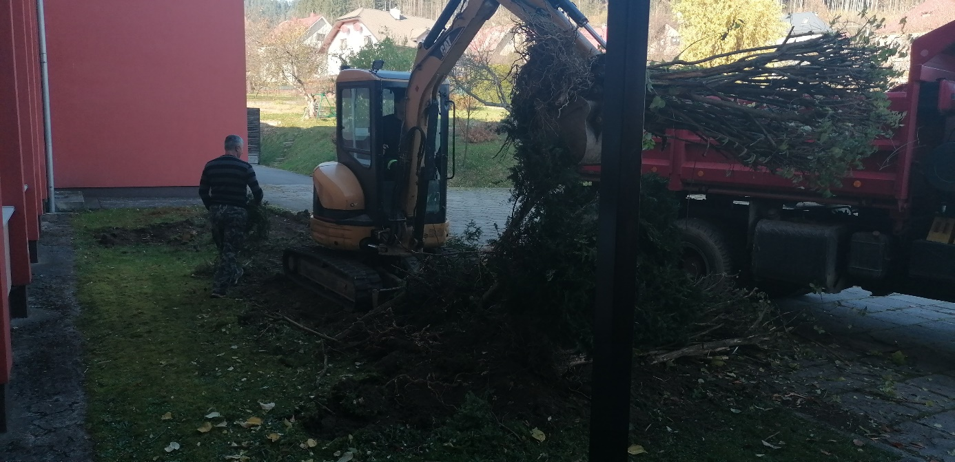
3. Vybudovanie ekopedagogickej plochy
- odstránenie kríkov

Slide 16
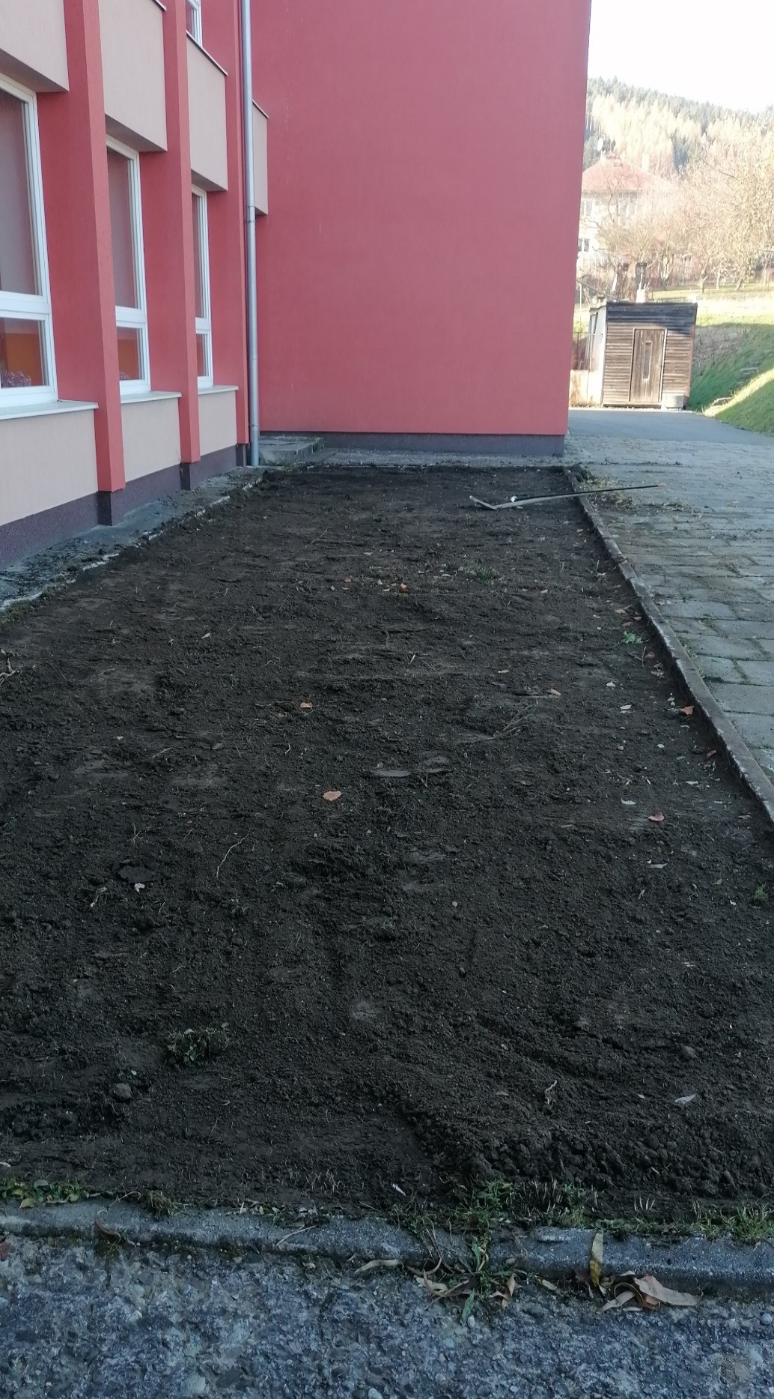
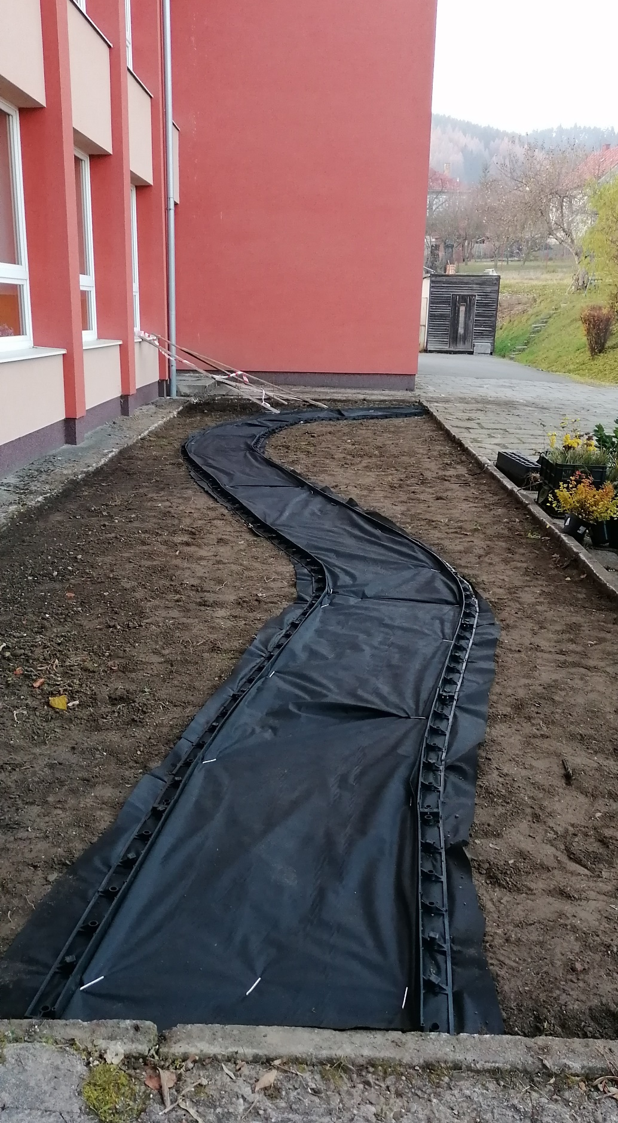
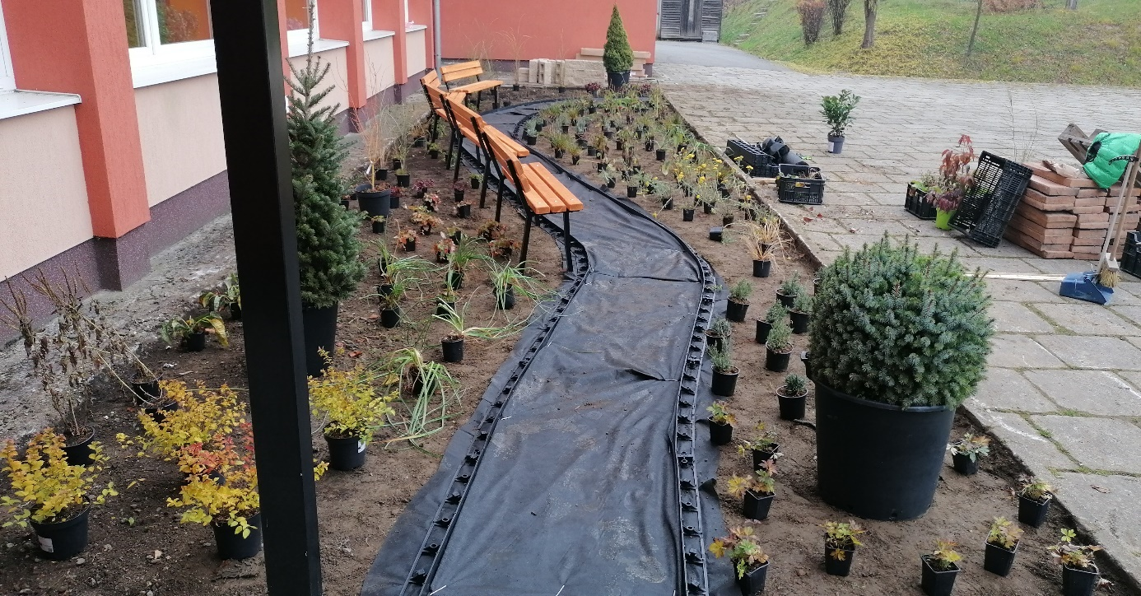
- odber vrchnej pôdy, násyp novej zeminy, priestorové zameranie

Slide 17
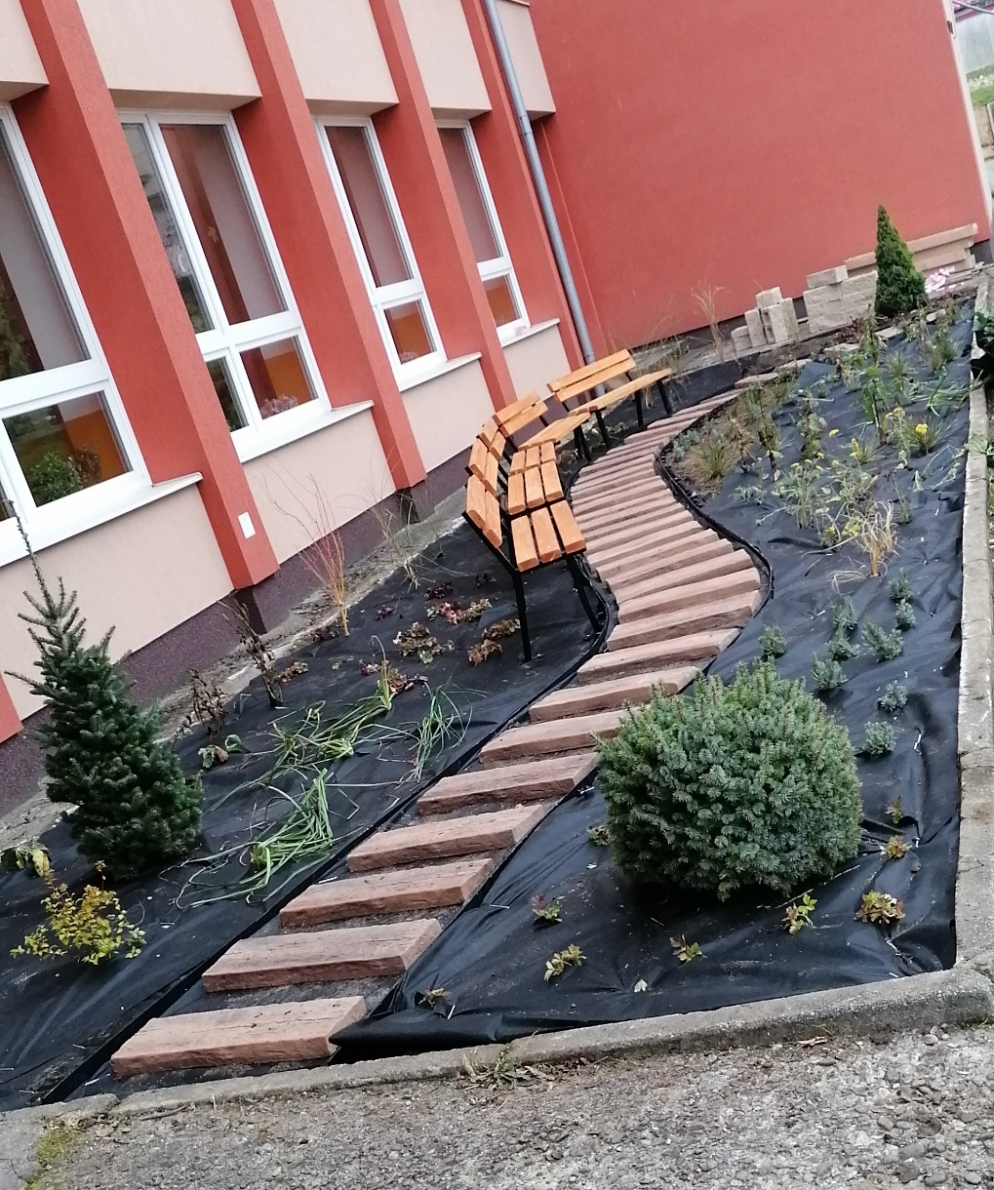
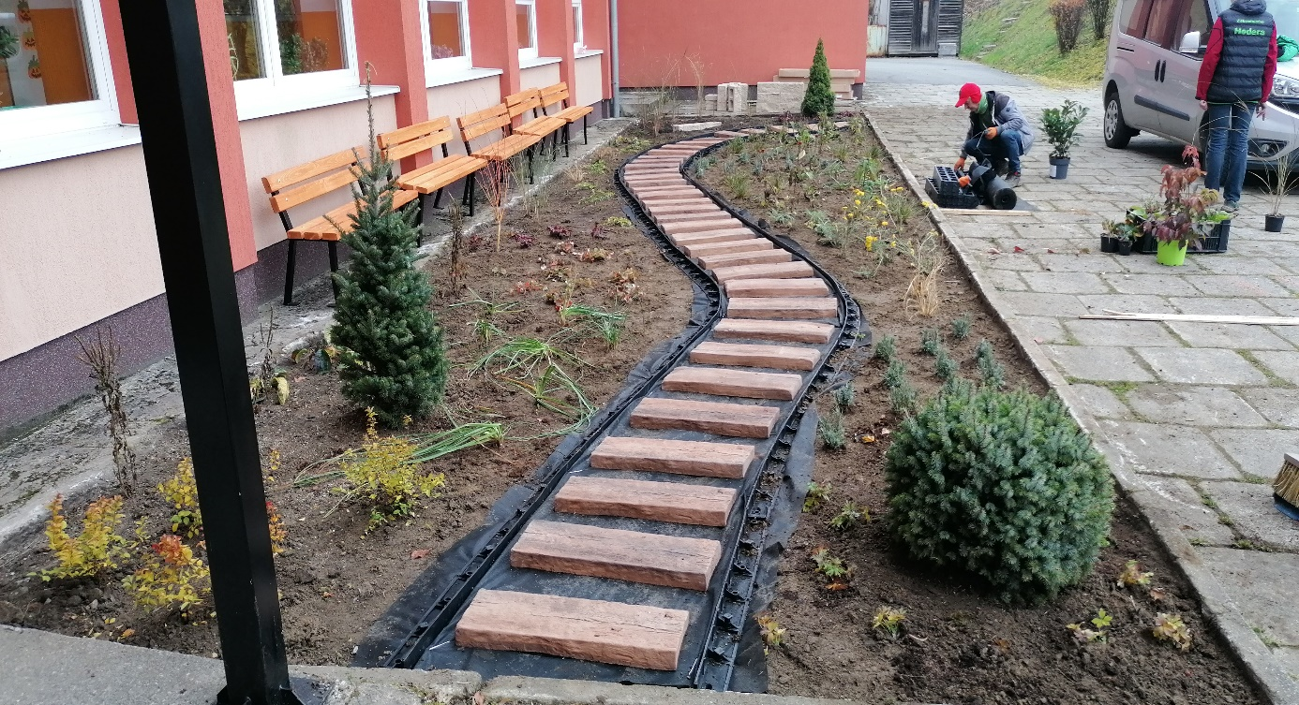
- rozloženie rastlín, drevín, kameňov

Slide 18
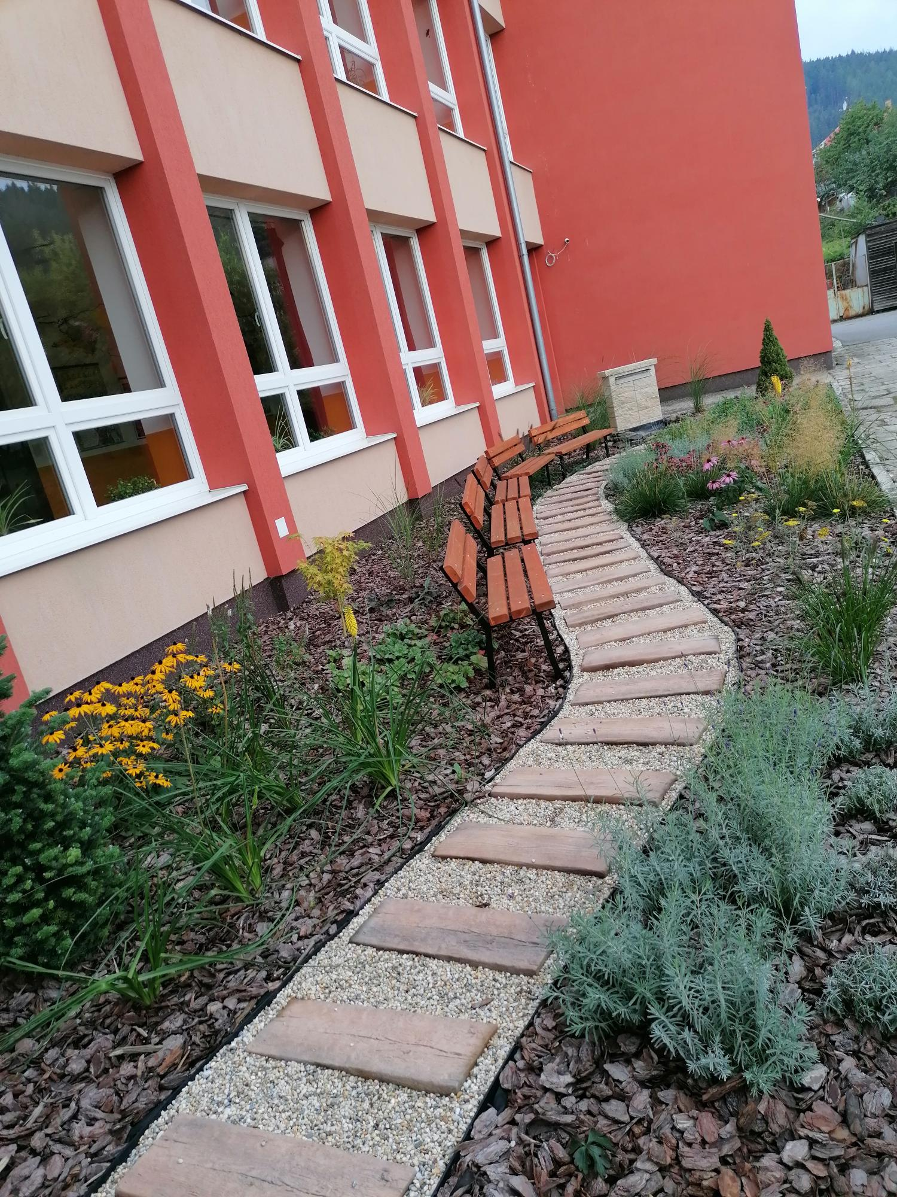
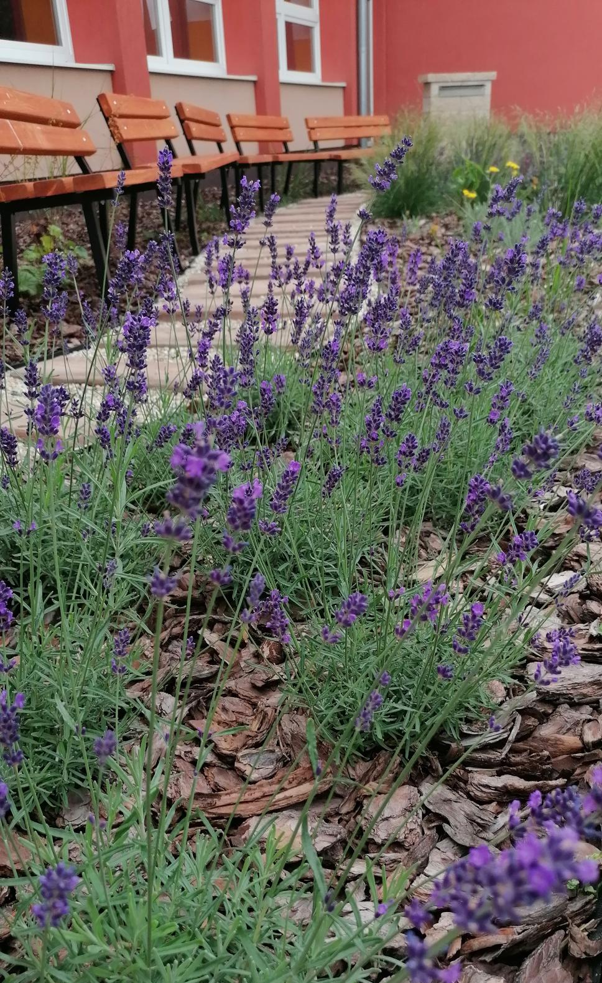

Slide 19
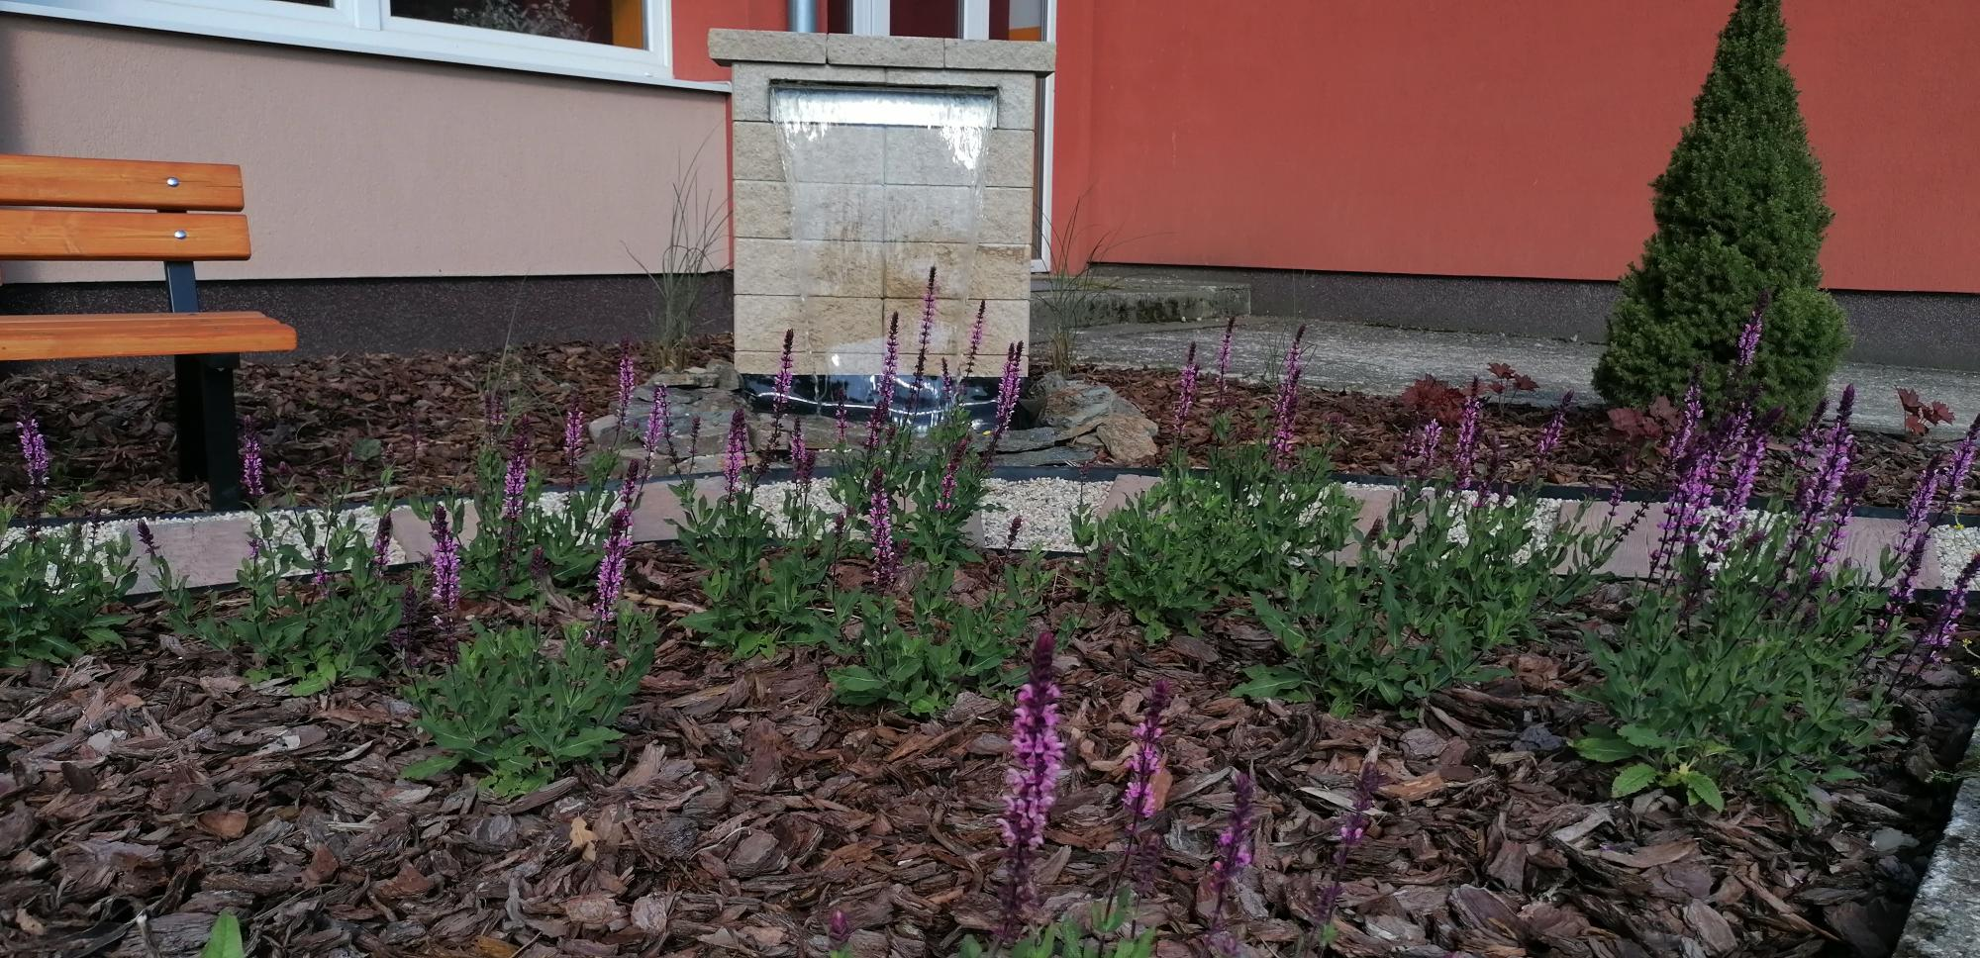

Slide 20
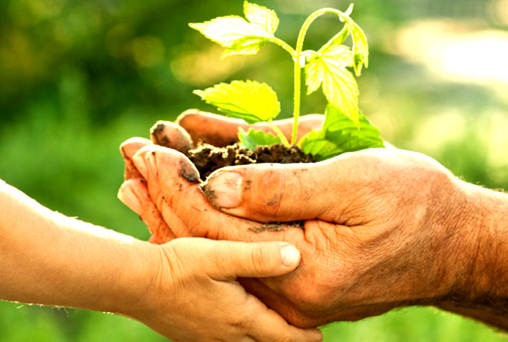
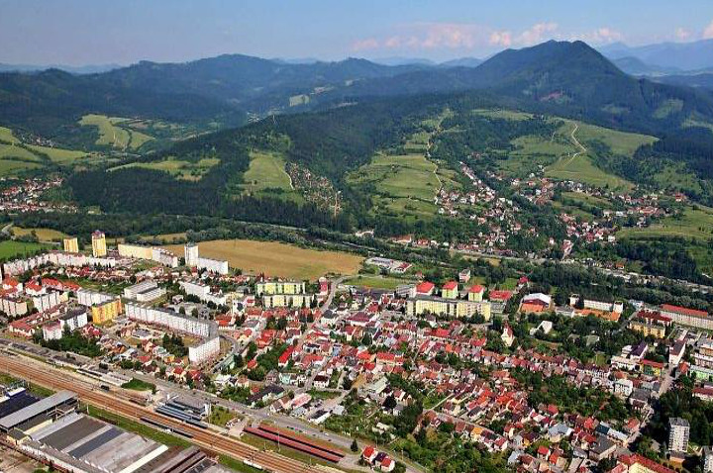
Ciele projektu
spolupráca
úprava areálu
praktická výučba
starostlivosť o zeleň
pocit zodpovednosti
zlepšenie správania

Slide 21
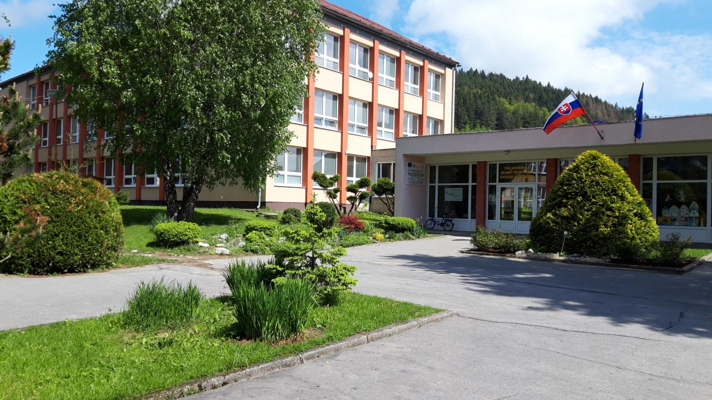
Facebook: ZŠ Dolinský potok Kysucké Nové Mesto
Web: www.zssulkovknm.edupage.org

